Slide 1
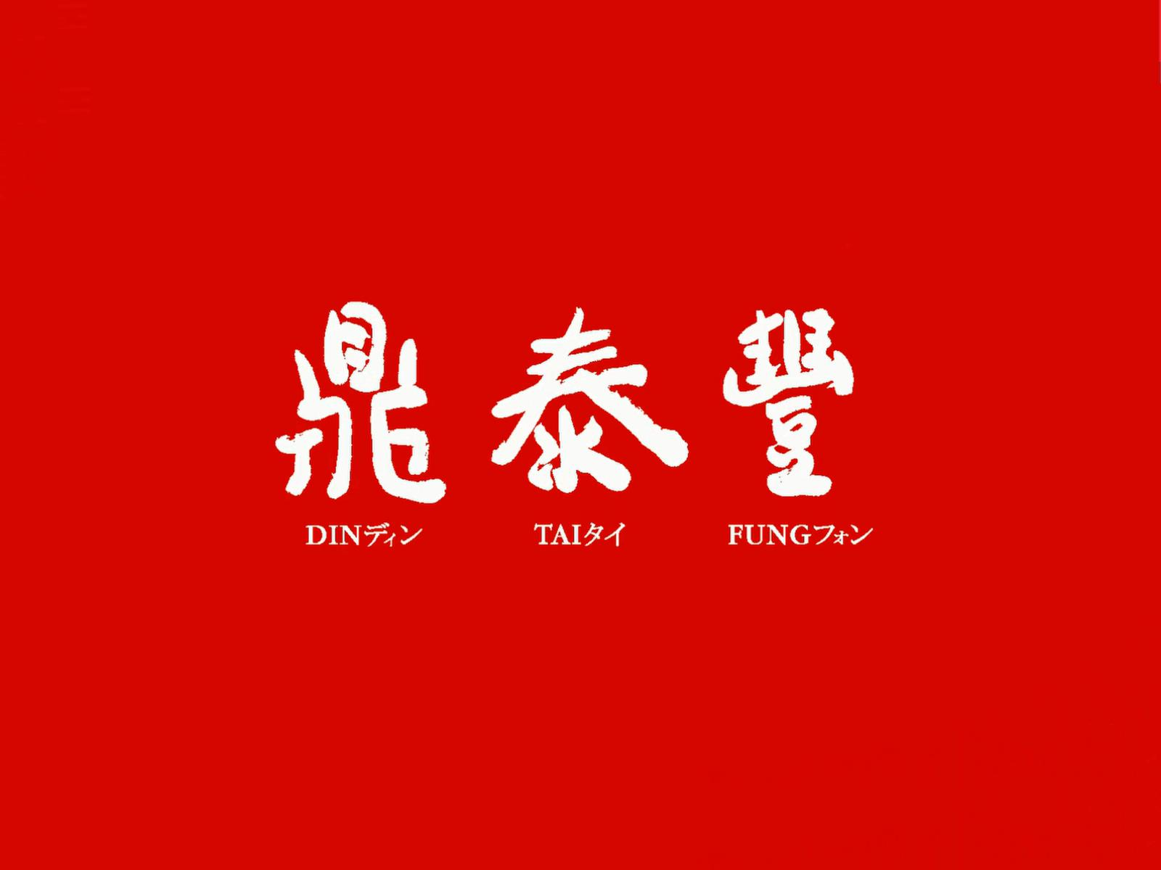

Slide 2
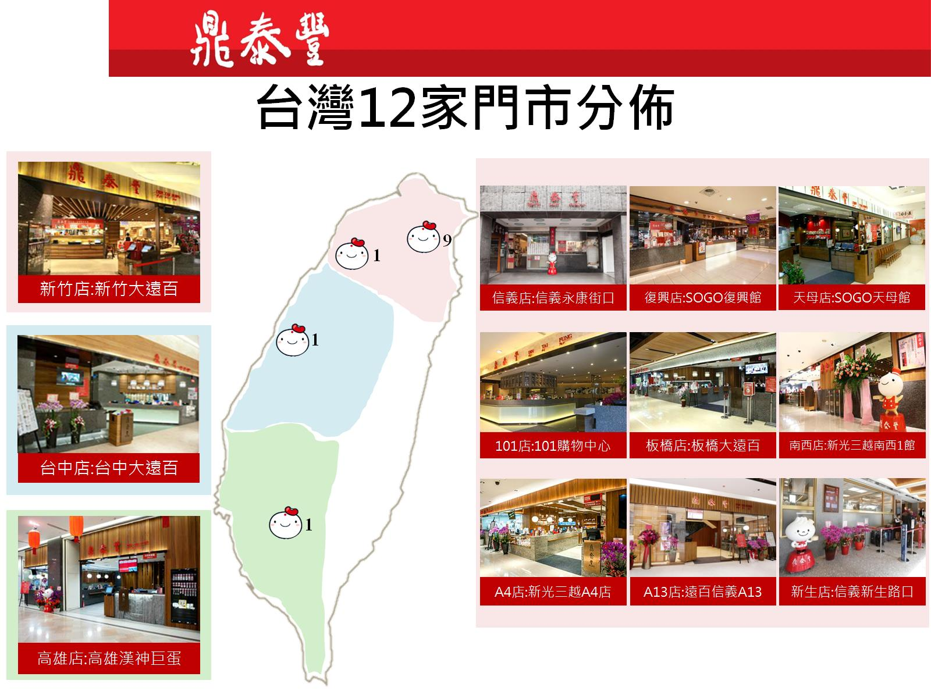
台灣12家門市分佈

Slide 3
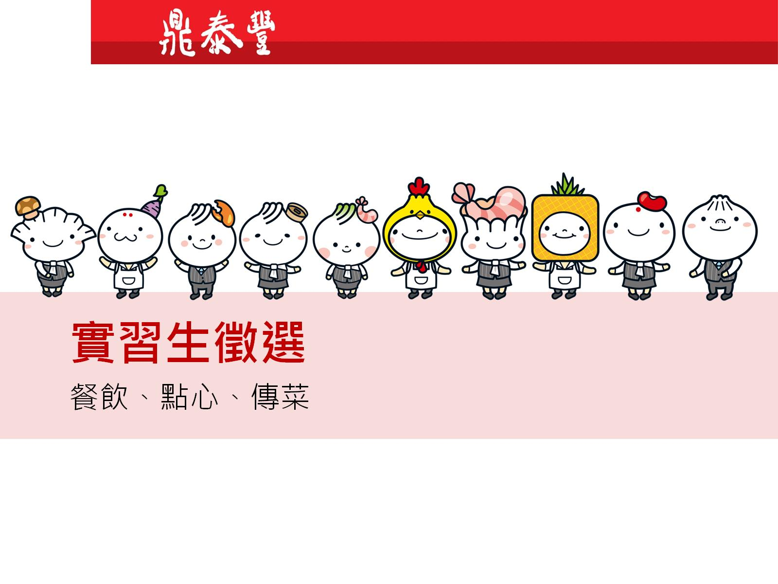
餐飲、點心、傳菜

Slide 4

我們一起遵守的紀律規範...

Slide 5
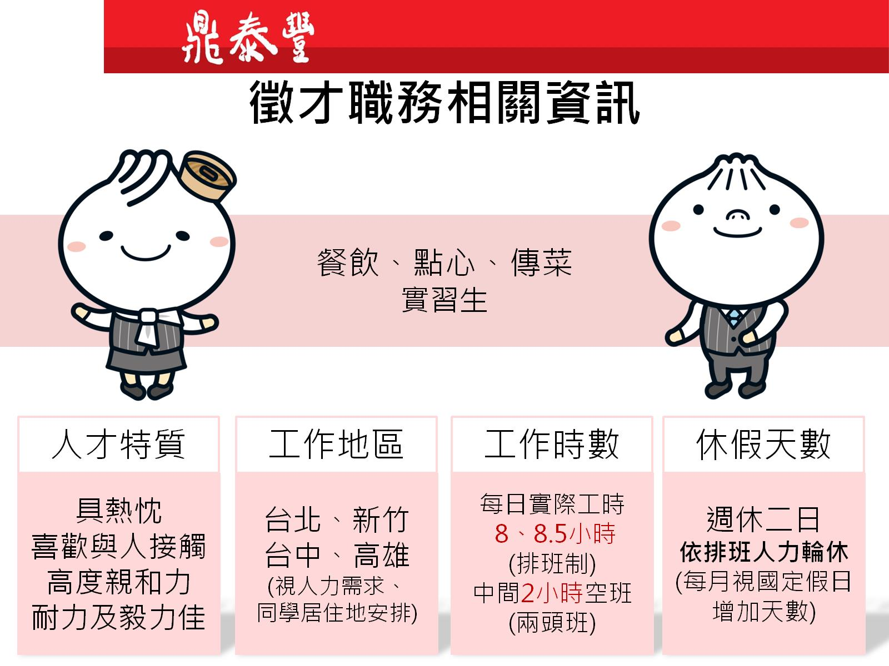
徵才職務相關資訊

Slide 6
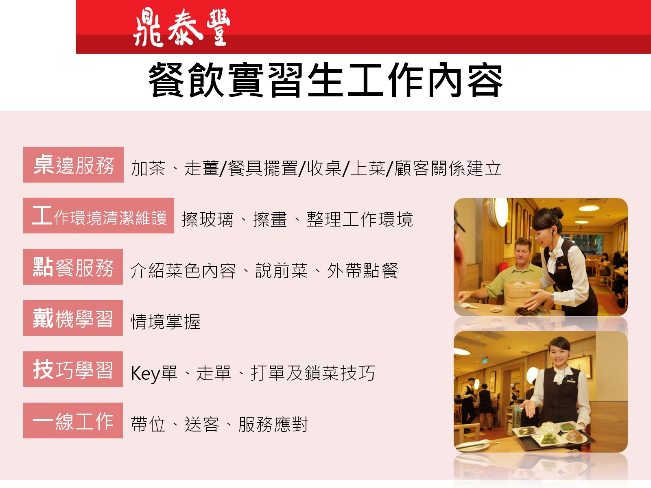
餐飲實習生工作內容

Slide 7
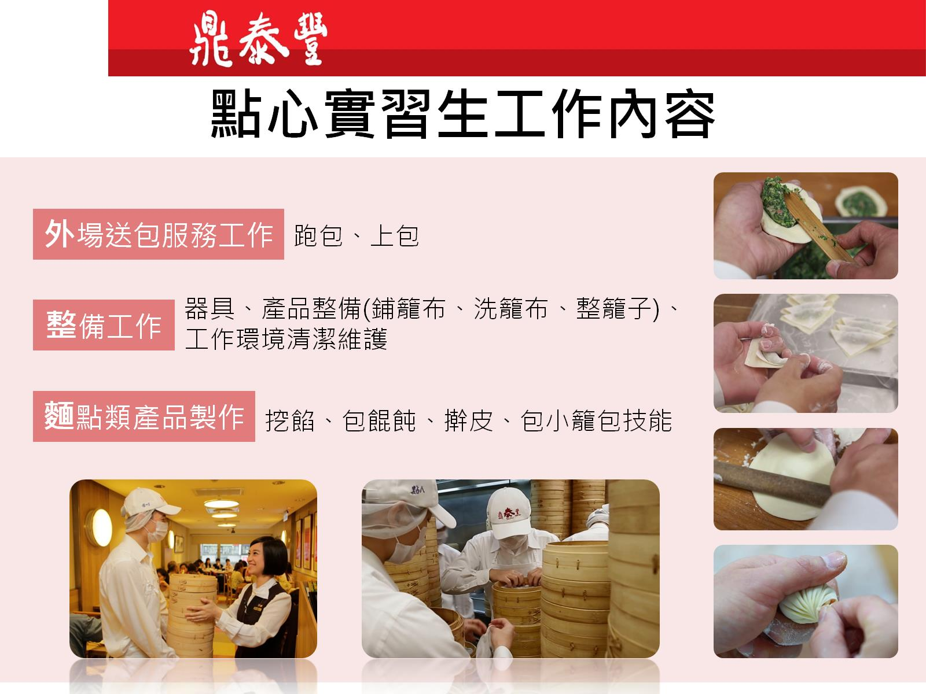
點心實習生工作內容

Slide 8
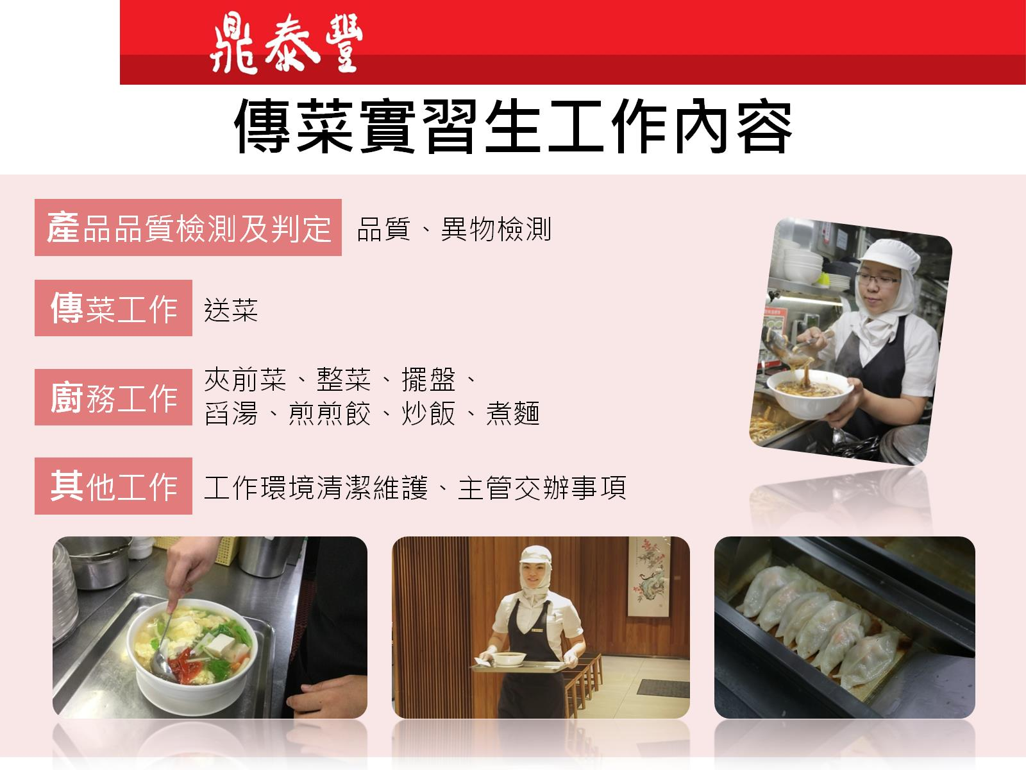
傳菜實習生工作內容

Slide 9
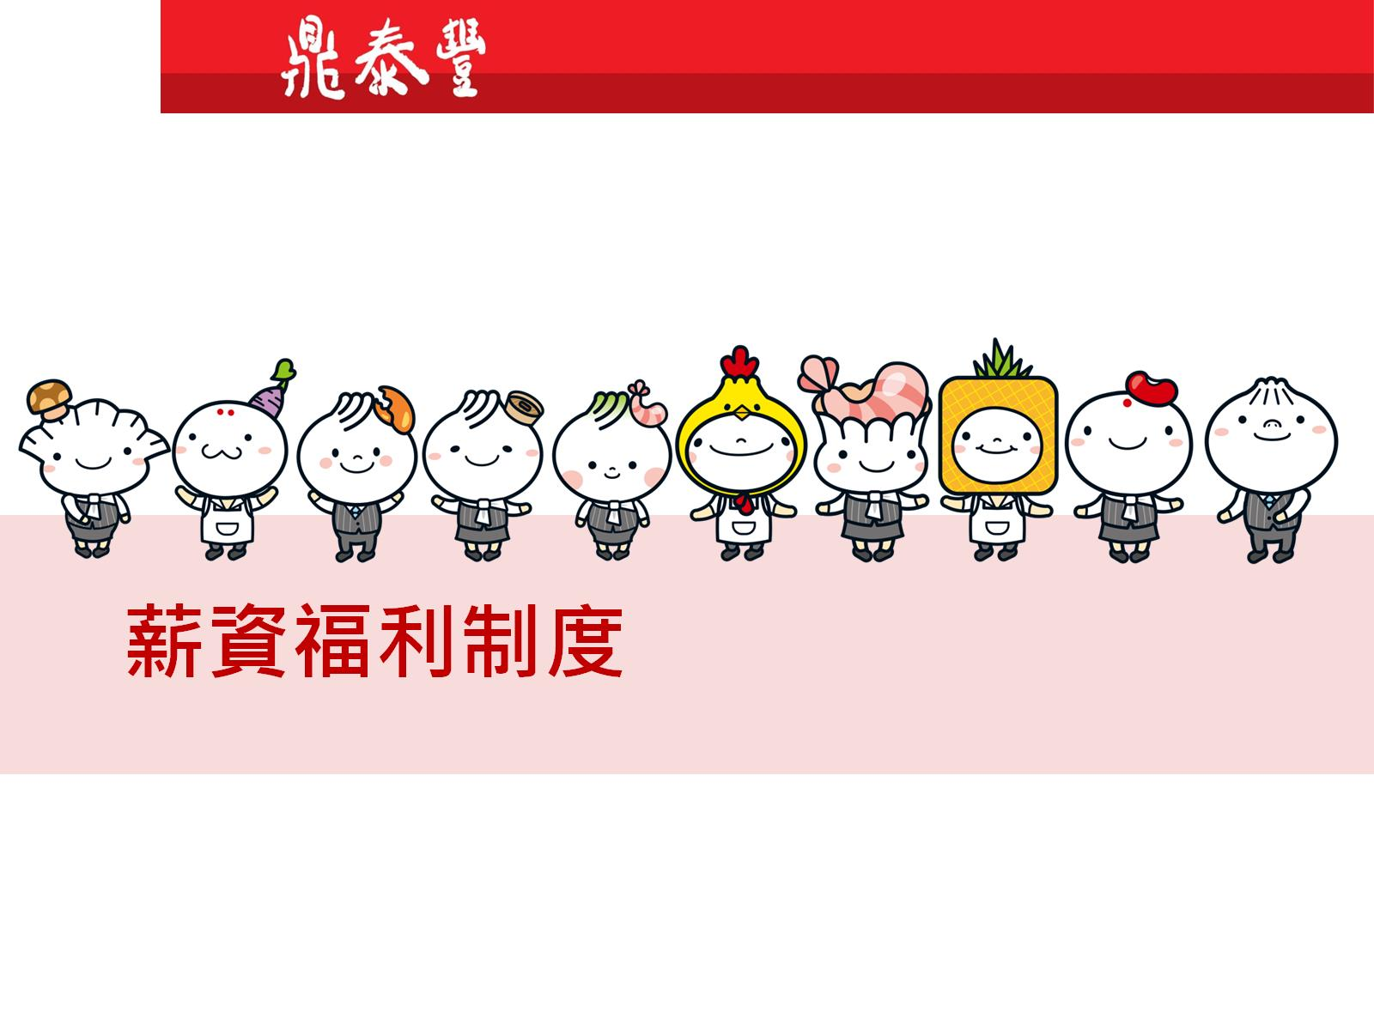

Slide 10
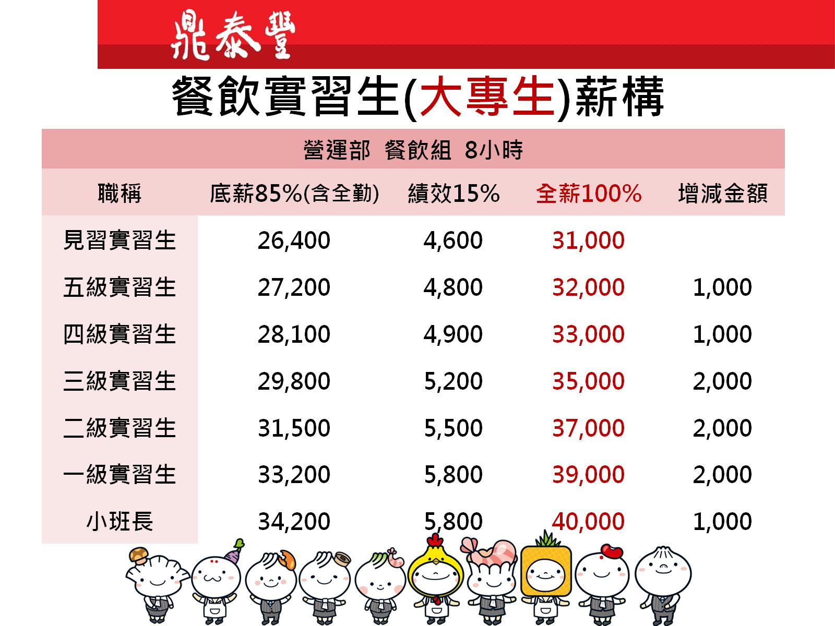
餐飲實習生(大專生)薪構

Slide 11
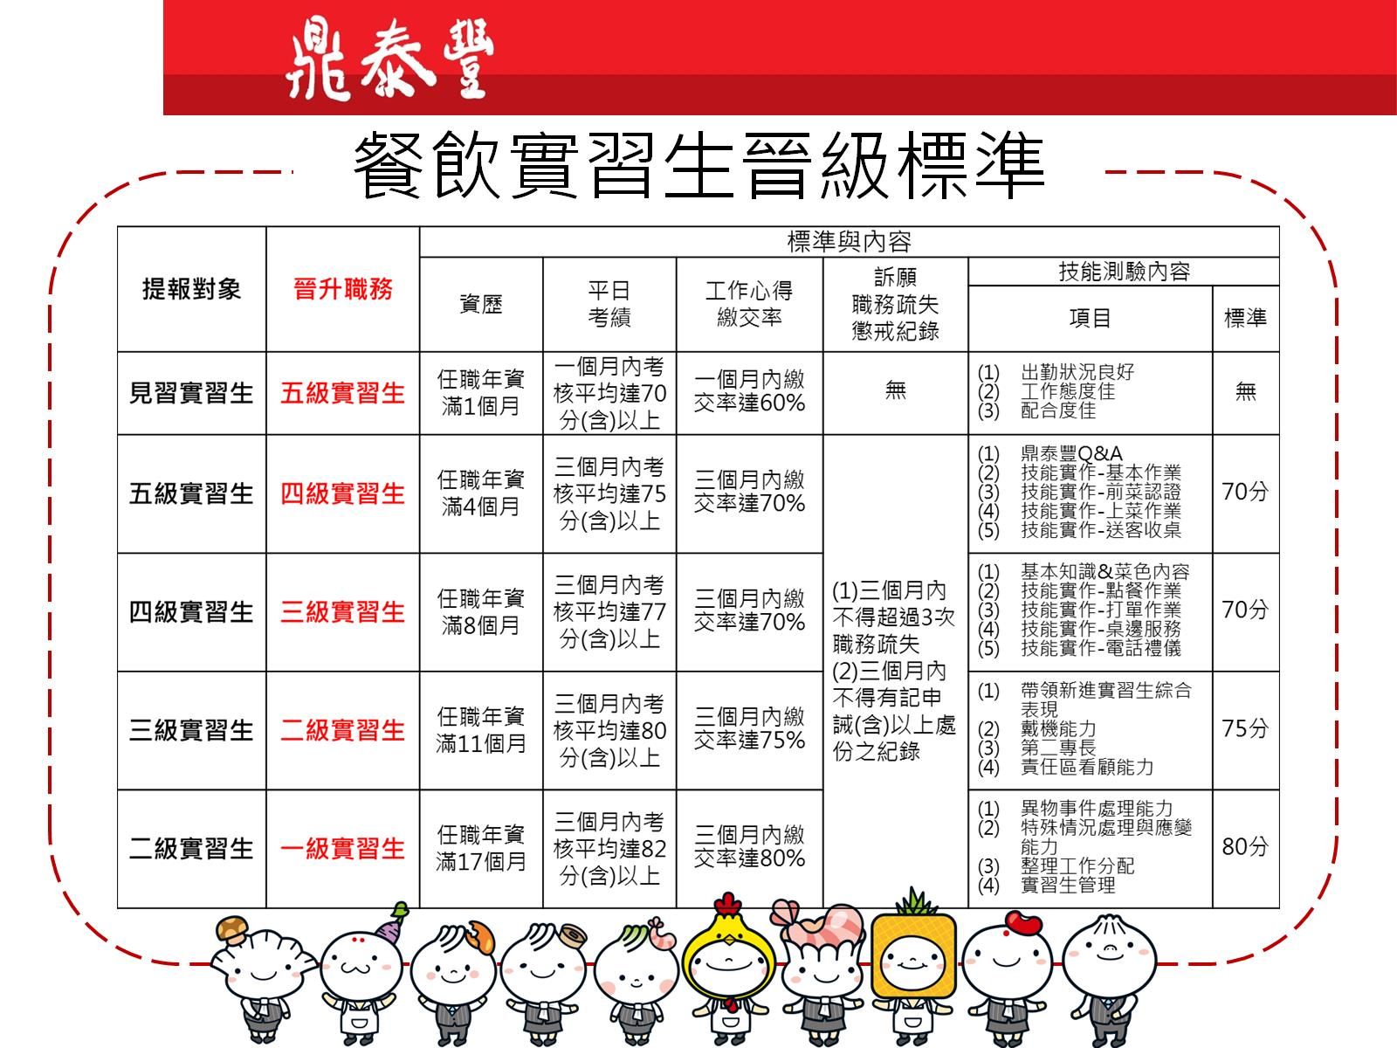
餐飲組實習生晉級標準

Slide 12
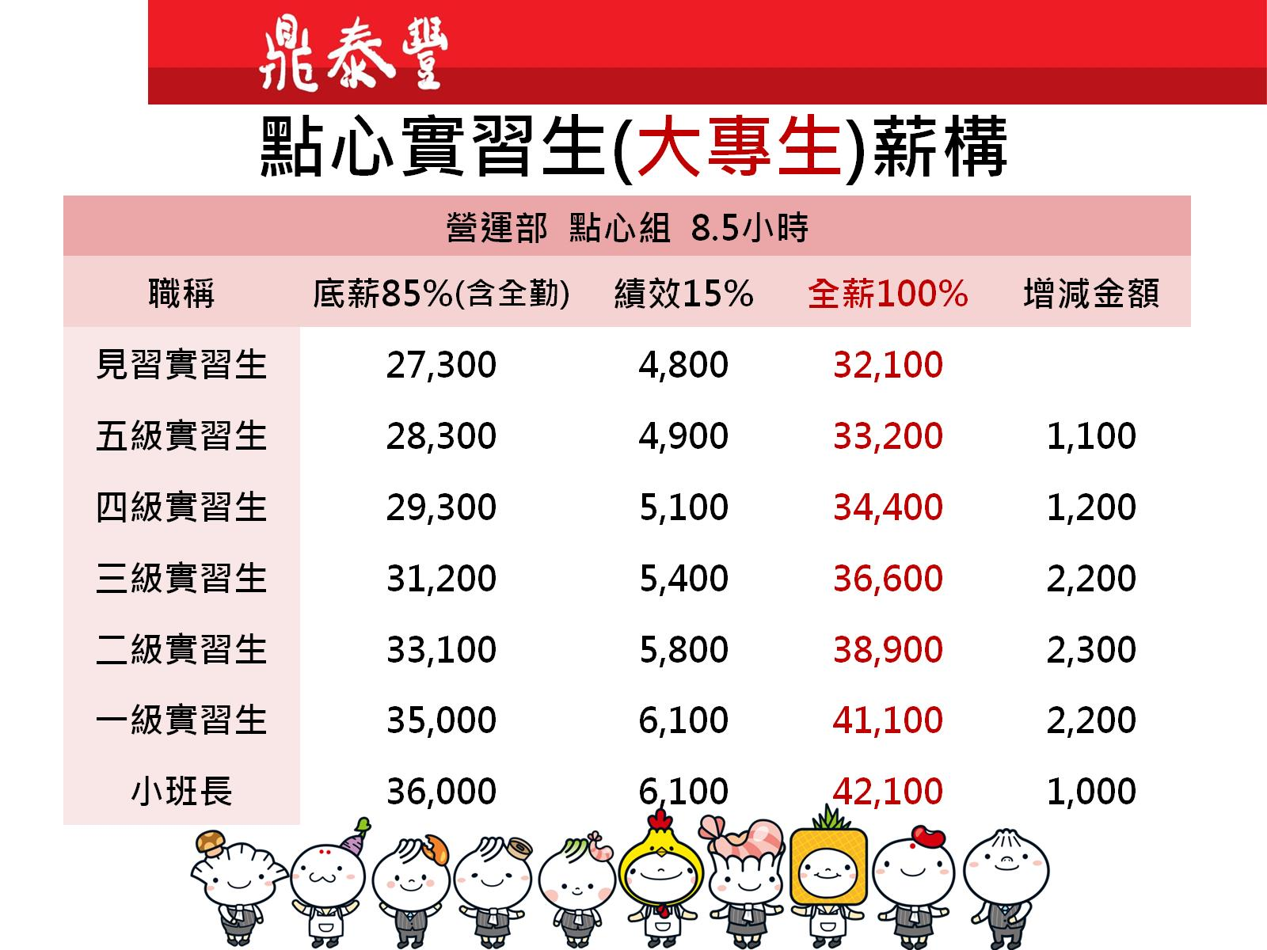
點心實習生(大專生)薪構

Slide 13
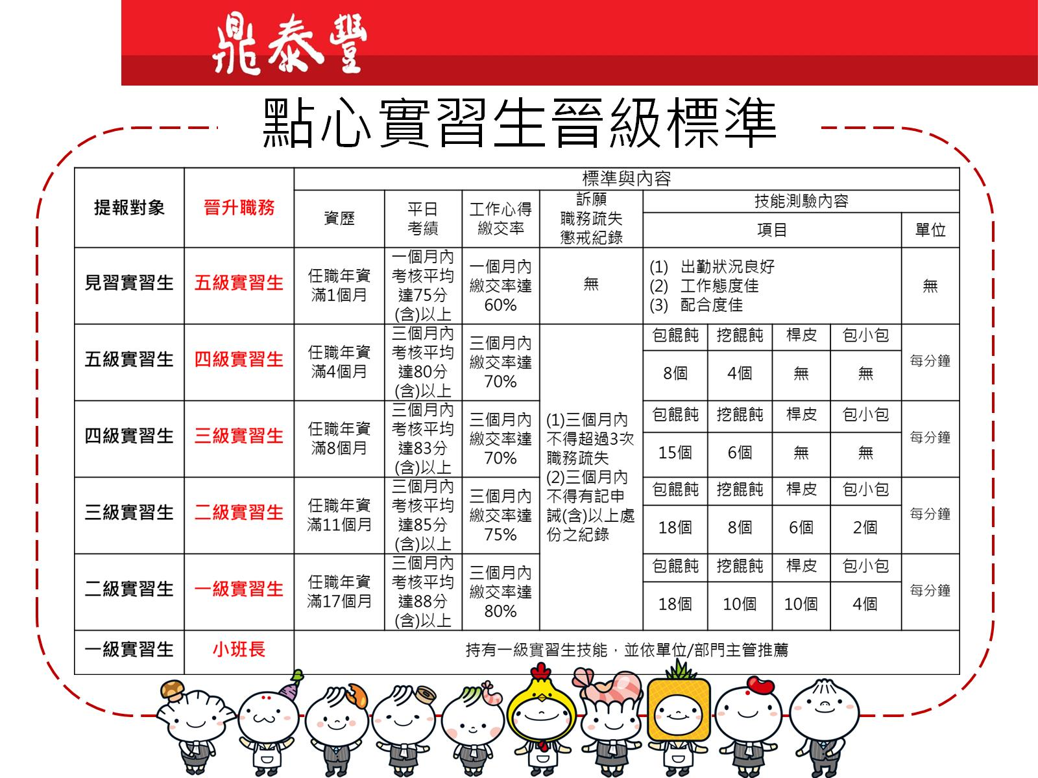
點心組實習生晉級標準

Slide 14
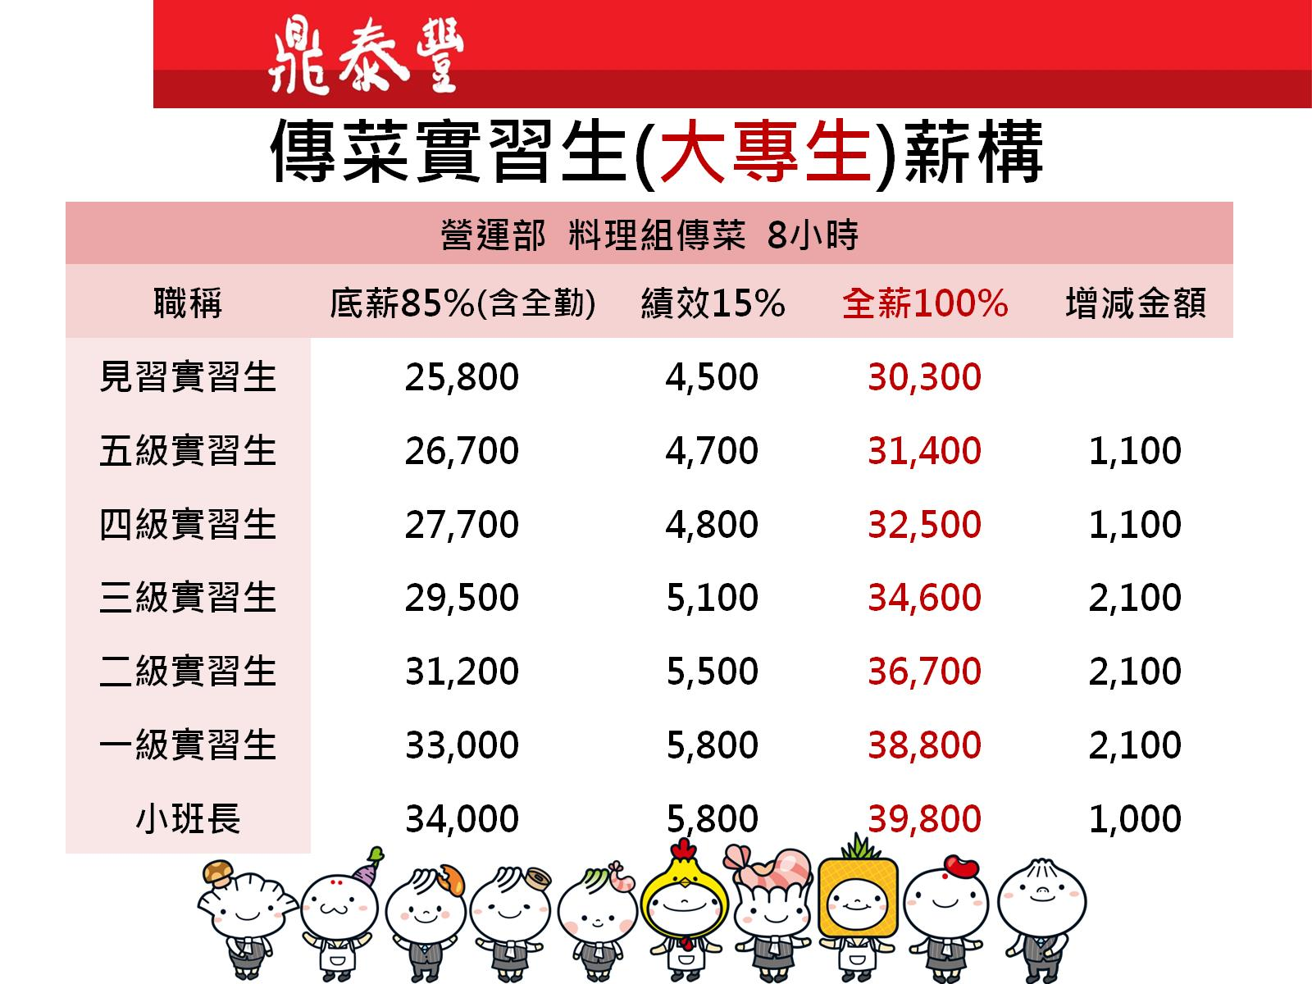
傳菜實習生(大專生)薪構

Slide 15
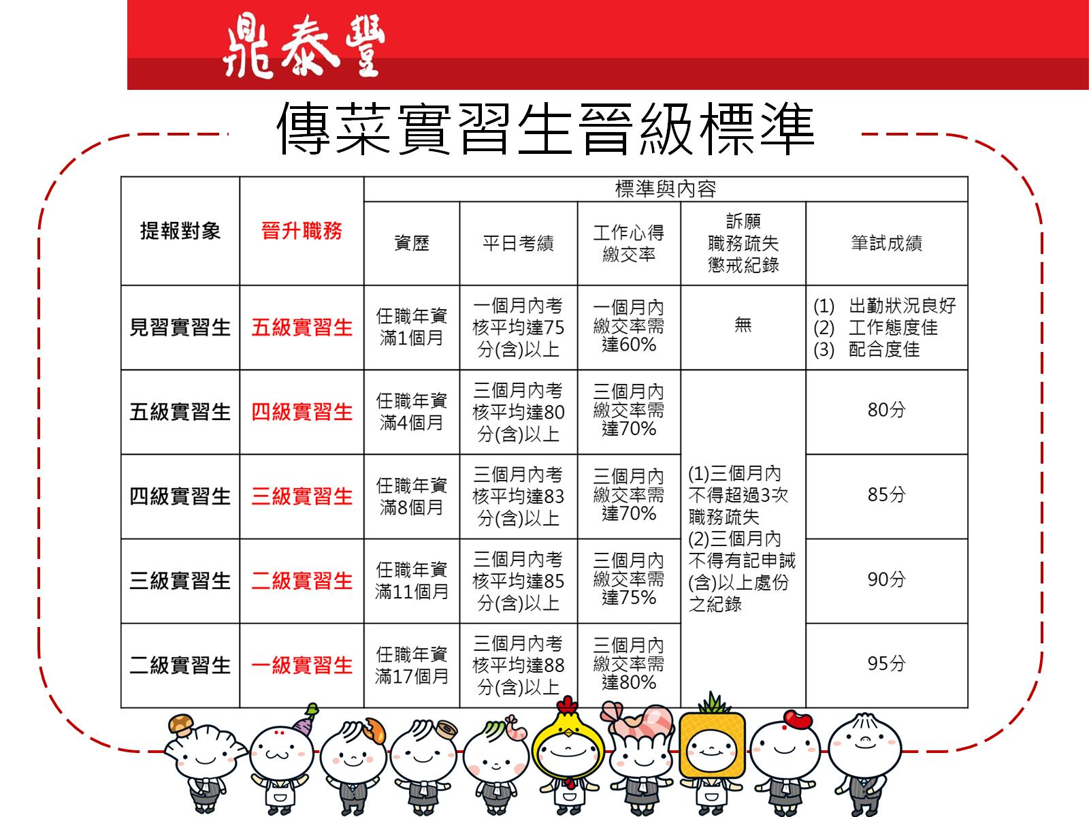
料理組實習生晉級標準

Slide 16
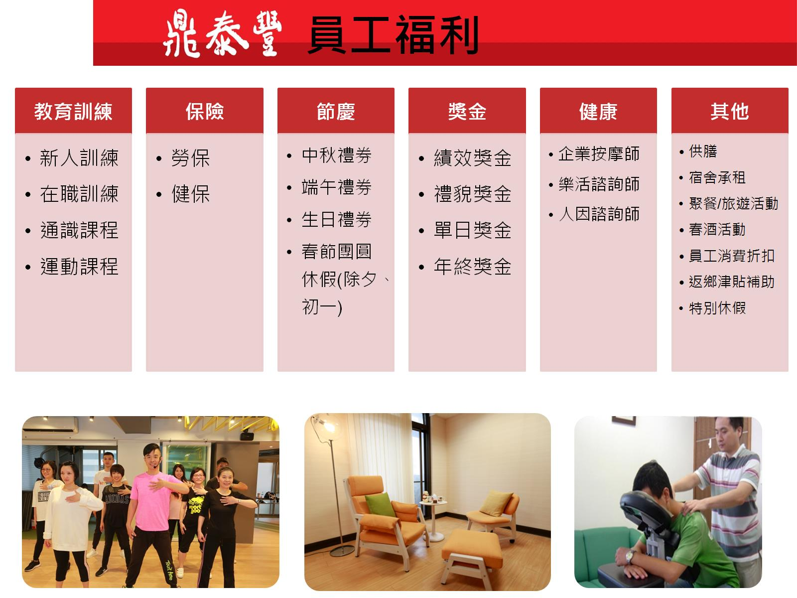

Slide 17
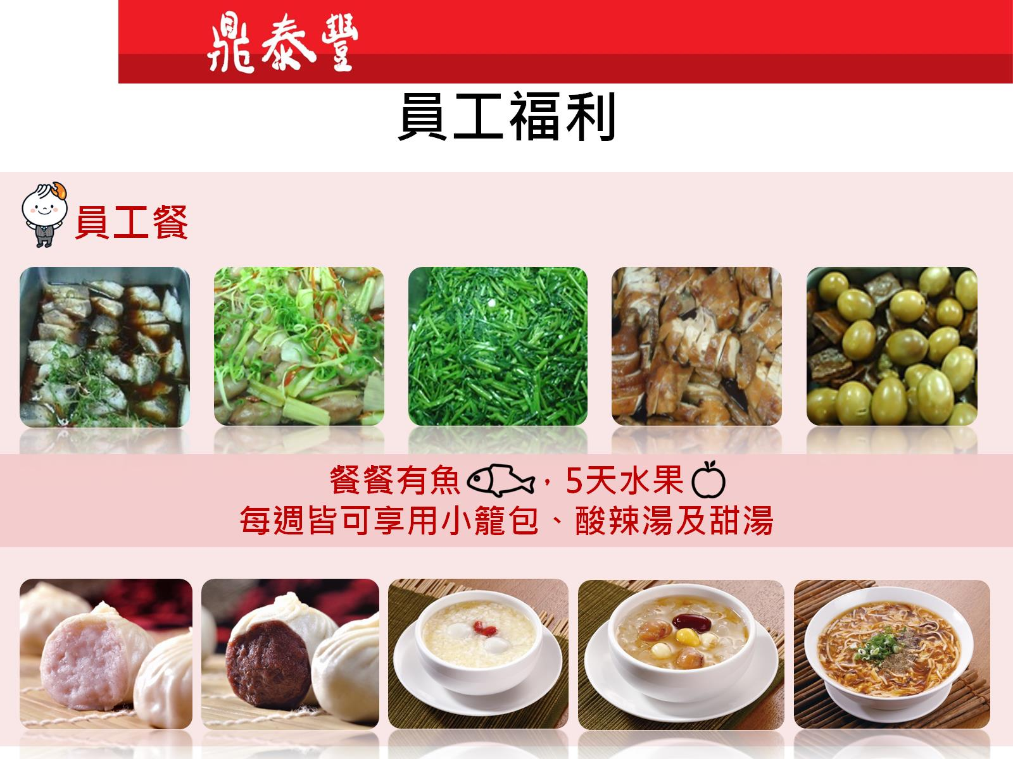
員工福利

Slide 18
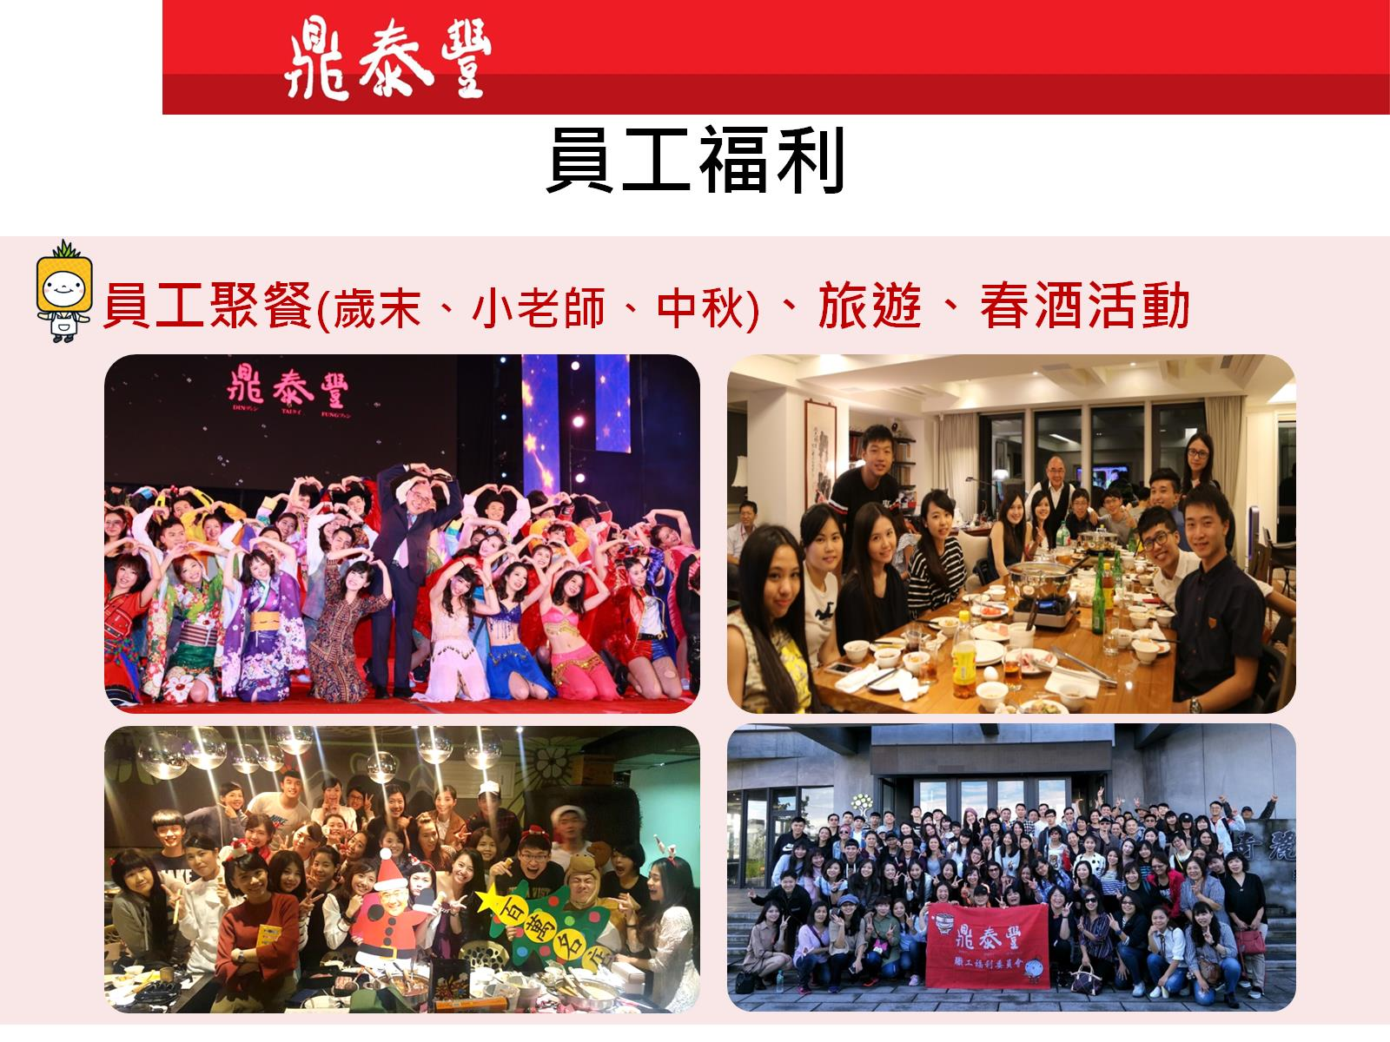
員工福利

Slide 19

歡迎有熱忱、有衝勁的夥伴
加入我們的行列！

